Slide 1

以数据引领服务
易通·智慧校园解决方案
汇报人：邱永平
Notes:
（一）正元智慧校园是以数据引领的服务型智慧校园信息生态系统；

Slide 2




目录
Contents
Contents
01 公司介绍
02 方案概述
03 应用方案
Contents
Contents
04 运维方案

Slide 3

















01 公司介绍
1994年
创始于
6666万元
注册资金
700+
400+
200+
员工规模
技术研发人员
销售人员
3000+
2000万+
700万+
直接用户
持卡人
年发卡量
40+
合作伙伴
Notes:
我们陈总、楼总都是军转干部，94年，创办了正元智慧

Slide 4
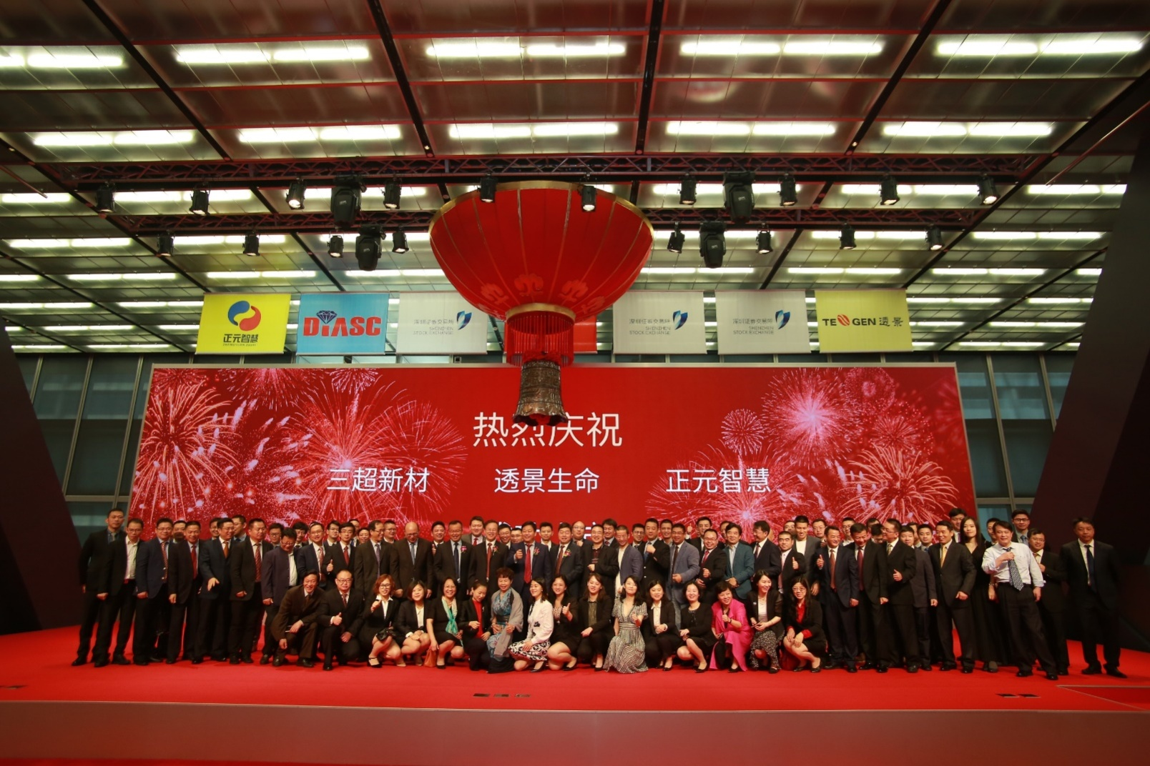
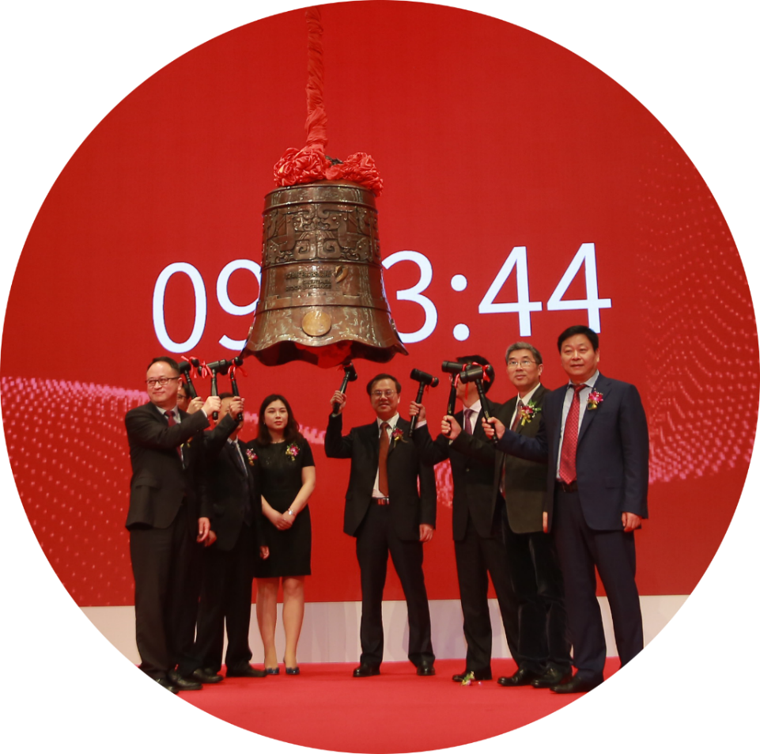
01 公司介绍
2017年4月21日
深圳证券交易所
创业板挂牌交易
股票简称：正元智慧
股票代码： 300645

Slide 5
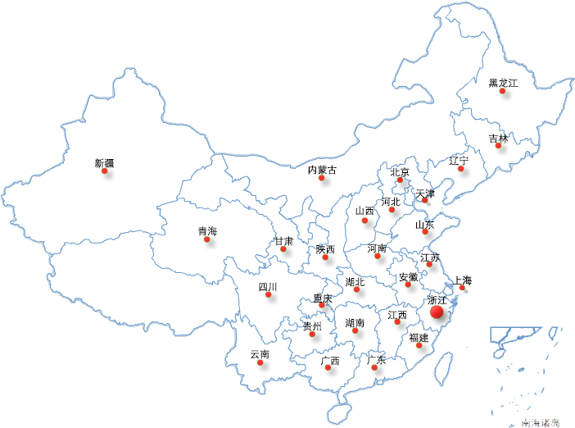

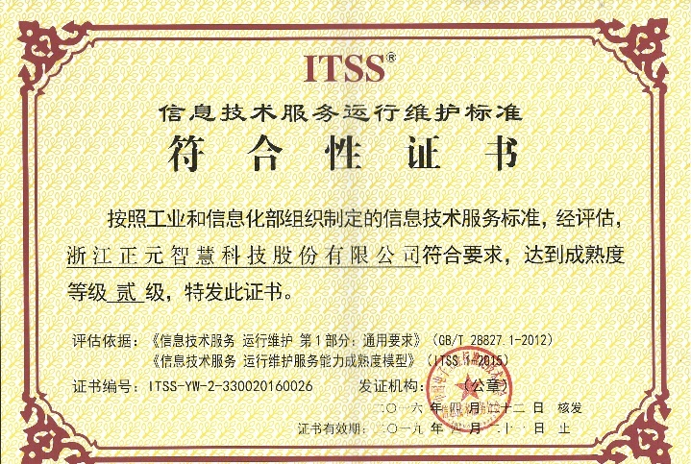
01 公司介绍
服务机构遍及全国28个省、自治区、直辖市
立体化
在全国设立近百个服务网点，建立了总部、区域、定点三级服务体系，实现线上线下服务一体化。
规范化
按照ITSS标准，建立服务目录，规范服务交付，快速应急响应，提供规范化的客户服务。
定制化
根据客户不同需求提供个性化定制，为每个客户指定技术支持工程师，提供专属化服务。
从1994年到2017年，正元的规模不断扩大，正元的服务不断拓展
更多的可能创造中……
更多的企业加盟中……

Slide 6
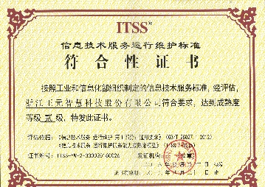
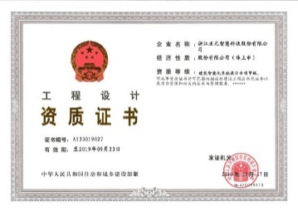


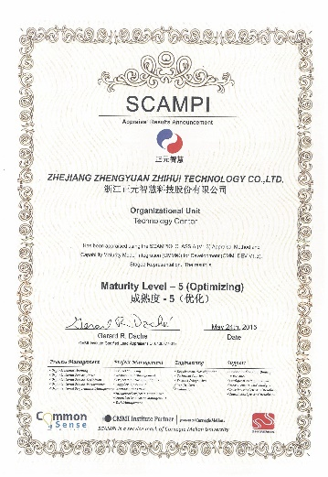

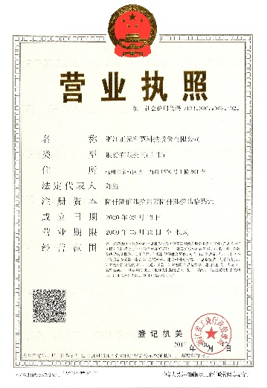
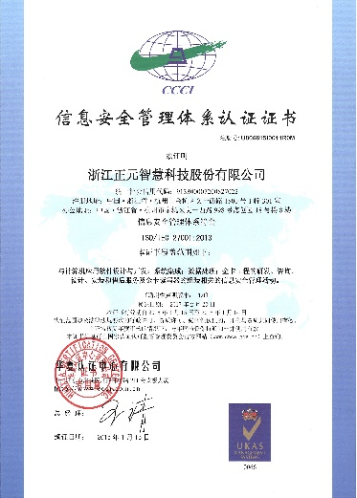


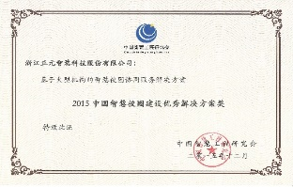




01 公司介绍 资质与荣誉
建筑业企业资质（电子与智能化工程专业承包壹级）
工程设计资质（建筑智能化系统设计专项甲级）
信息系统集成及服务资质贰级
ITSS信息技术服务运行维护标准贰级
安全技术防范认证资质壹级
CMMI l5（能力成熟度）
商用密码产品生产定点单位
增值电信业务经营许可证
全国工业产品生产许可证
安全生产许可证
ISO9001:2008
OHSAS18001:2007
ISO14001:2004
ISO27001:2013
AAA信用等级
高新技术企业
软件企业
PBOC3.0
国家金卡工程金蚂蚁奖
中国智慧校园建设优秀解决方案奖
中国一卡通行业十大最具影响力品牌奖
第十八届中国国际软件博览会金奖
全国高校后勤服务优秀企业
现代服务业先进企业
中国软件行业协会会员
浙江省诚信民营企业
浙江省校园智能卡应用技术研究发展中心
浙江省电子信息50家成长性特色企业
杭州市企业高新技术研究开发中心
华东百佳方案商评选 方案商100强、教育行业TOP10
浙商明日之星企业

Slide 7
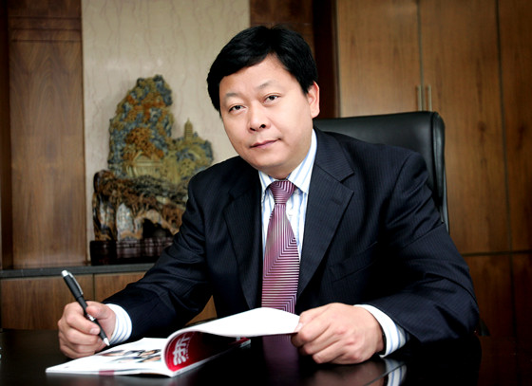
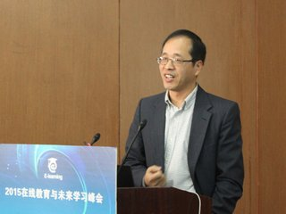
01 公司介绍 领导简介
陈 坚
中共党员，全国模范军转干部
1985年毕业于南京陆军学院军事指挥专业
2006年毕业于中欧国际工商学院
EMBA硕士，高级经济师
军旅生涯15年，曾任连长、作训股长，并在集团军司令部、大军区政治部任职，荣立二、三等功被评为集团军优秀基层干部标兵，南京军区曾以“佩剑连长”为题对其作典型宣传。自主创业20多年，创建并带领正元智慧快速发展，诚信守诺，善于用人，擅长将军事管理与现代企业管理相结合
董事长
周才健
国家“千人计划”专家
美国马里兰大学博士、约翰霍普金斯大学MBA
曾就职于美国L3通信、洛基马丁、威瑞森等公司，并担任全美网络工程部总监和全美供应链总监等职
总工程师
Notes:
我们陈总、楼总都是军转干部，创办了正元智慧

Slide 8
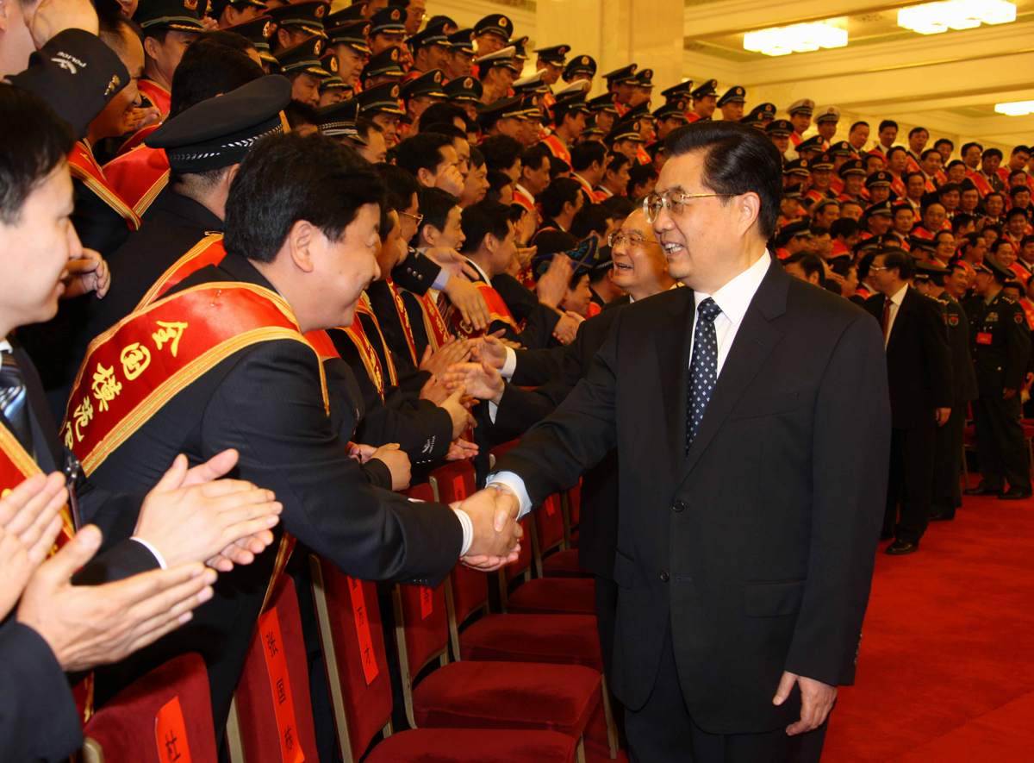
01 公司介绍 领导简介
2009年，陈坚董事长作为全国模范军转干部受到胡锦涛、习近平等党和国家领导人的亲切接见

Slide 9
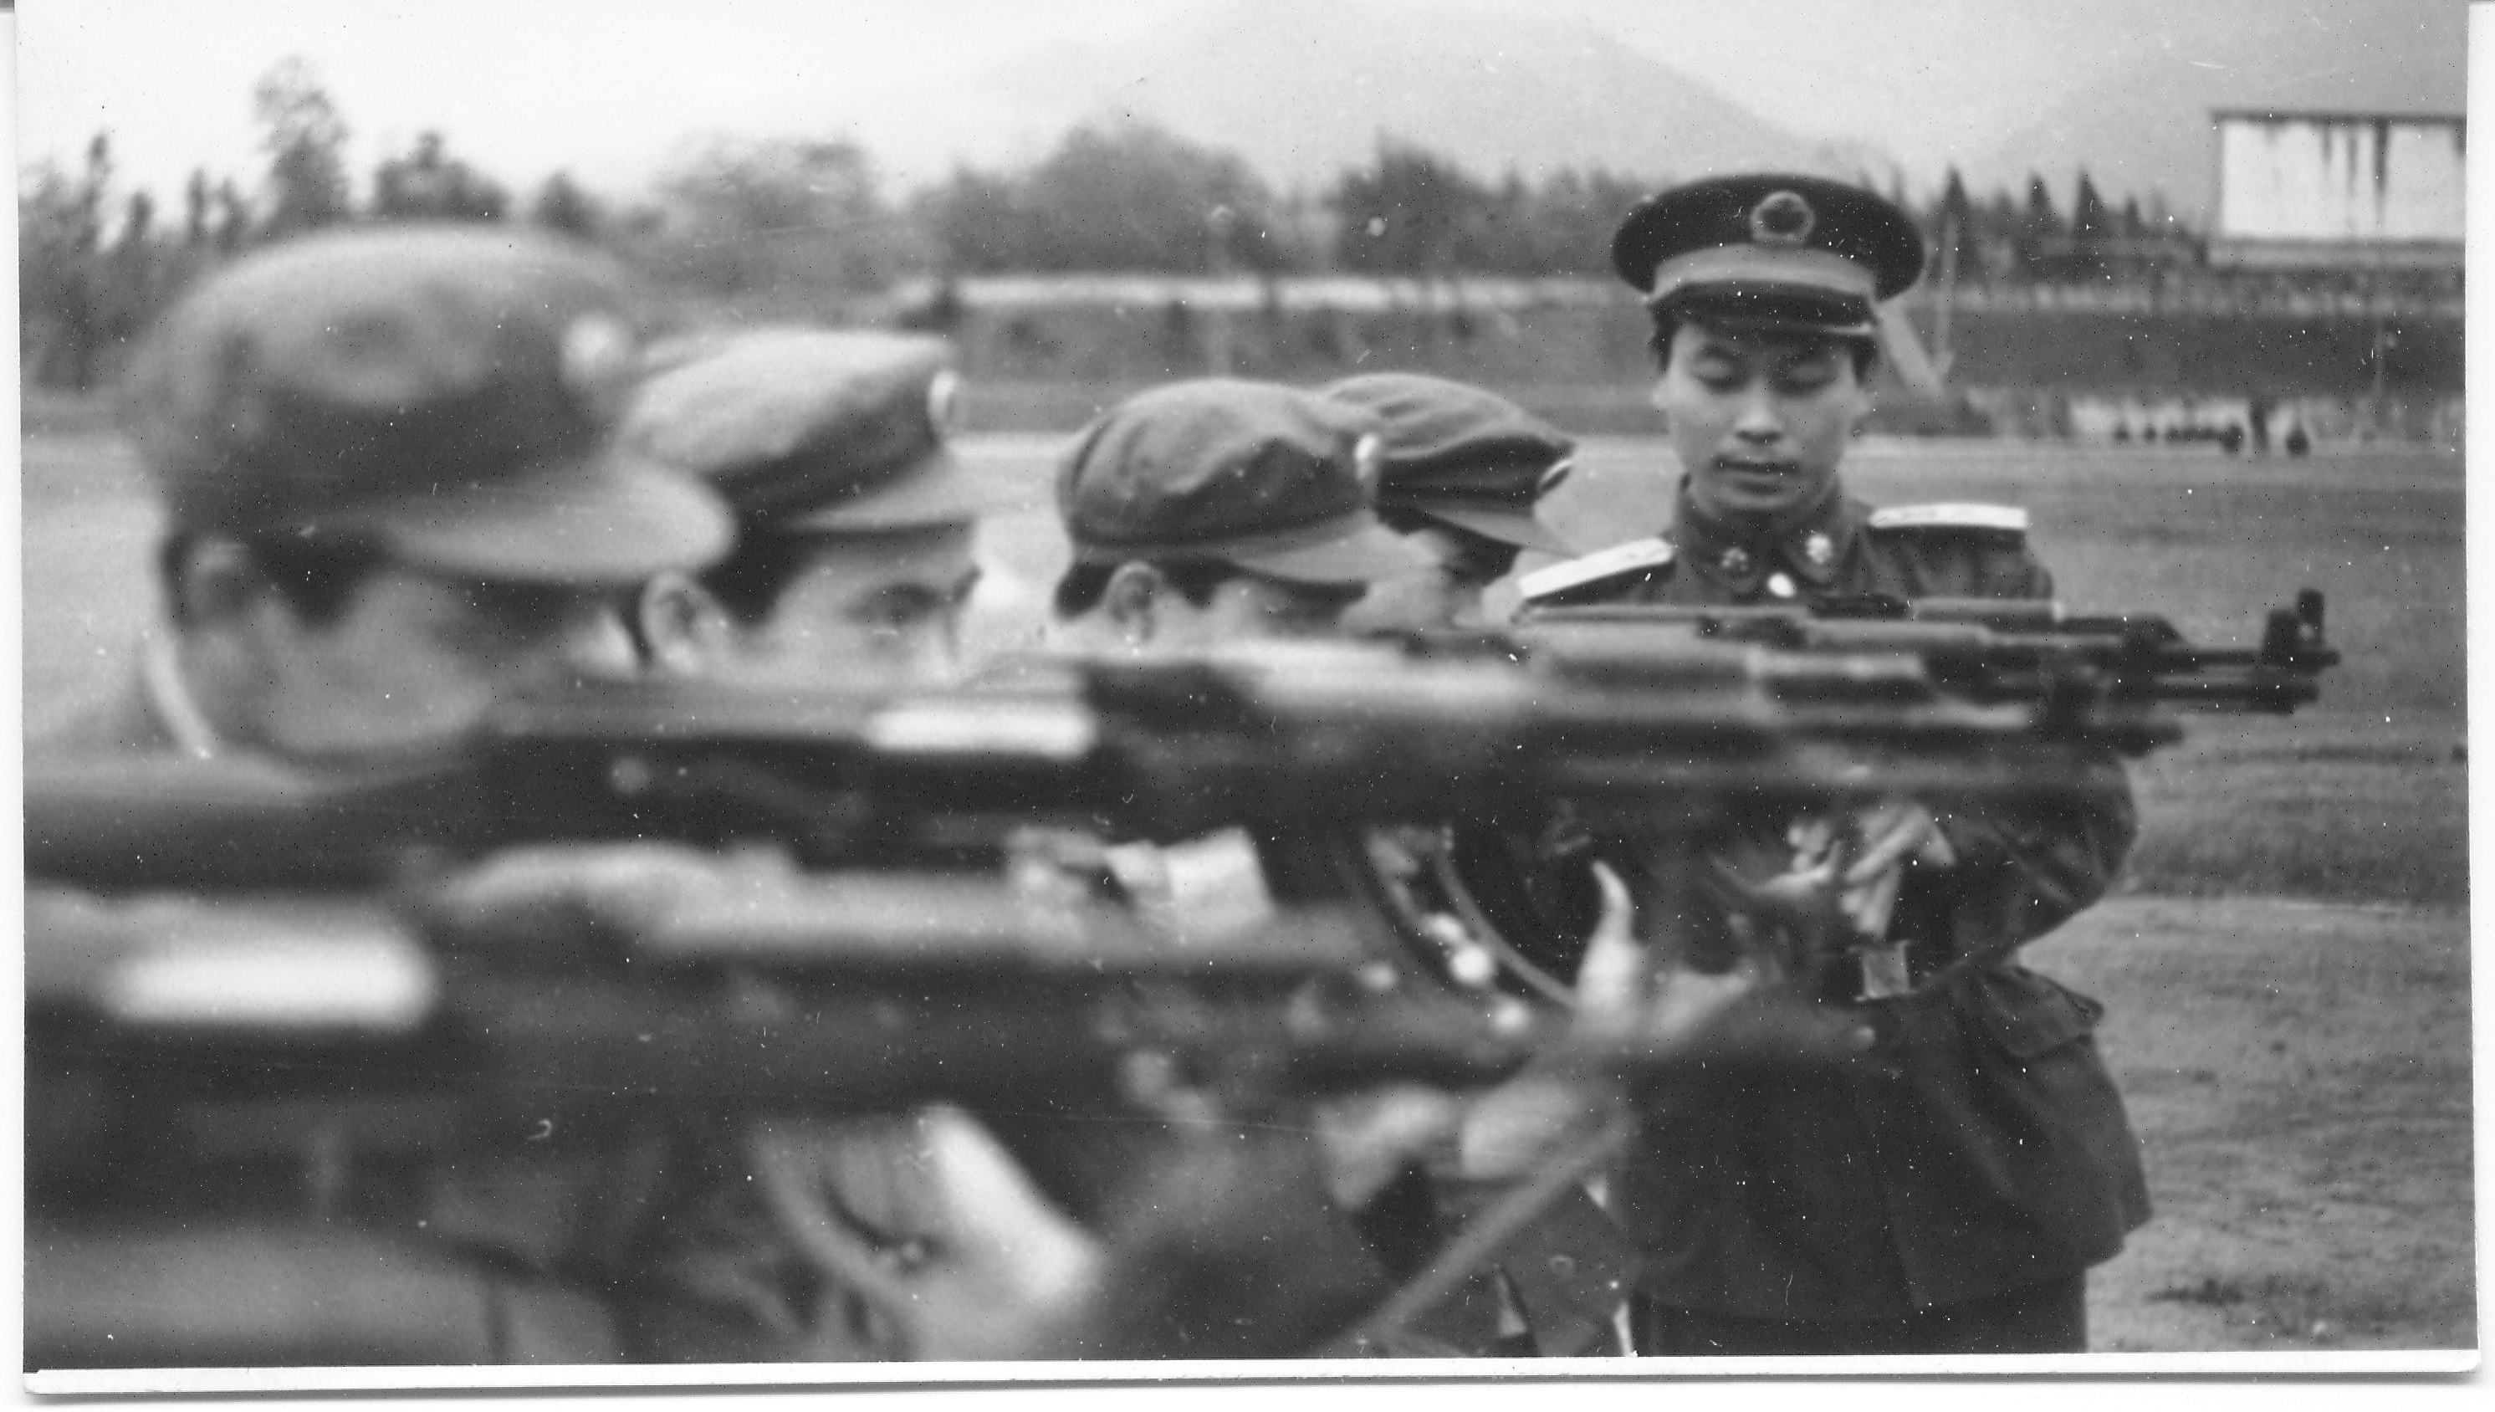
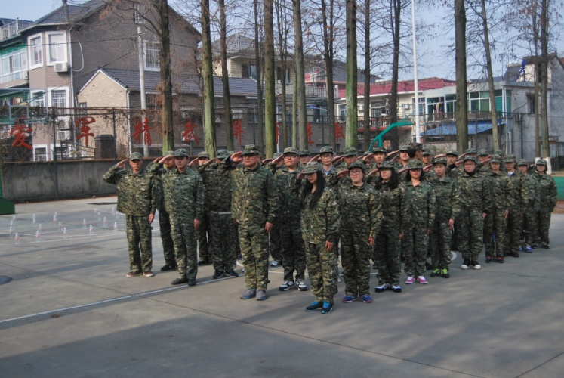
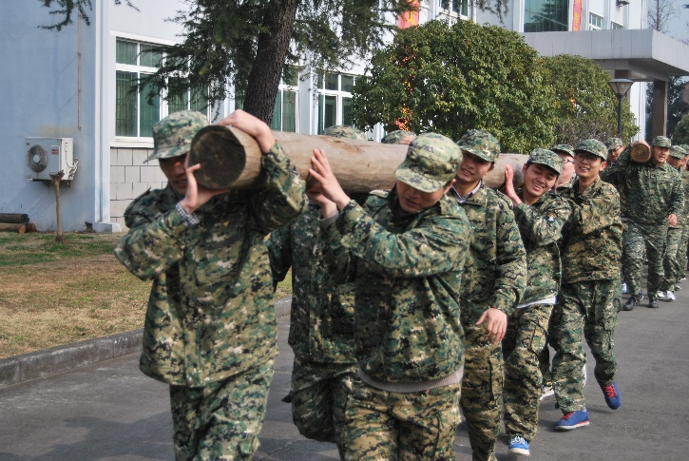
01 公司介绍 企业文化
以军魂锻造企业的执行力
以创新塑造企业的竞争力
军事思想与企业运行相融合
战斗精神与企业精神相融合
军事管理与 企业管理相融合
革命分子知识化，知识分子革命化
研发人员多流汗，一线人员少流血
一切为了前线，一切保障前线

Slide 10

01 公司介绍 用户案例

Slide 11
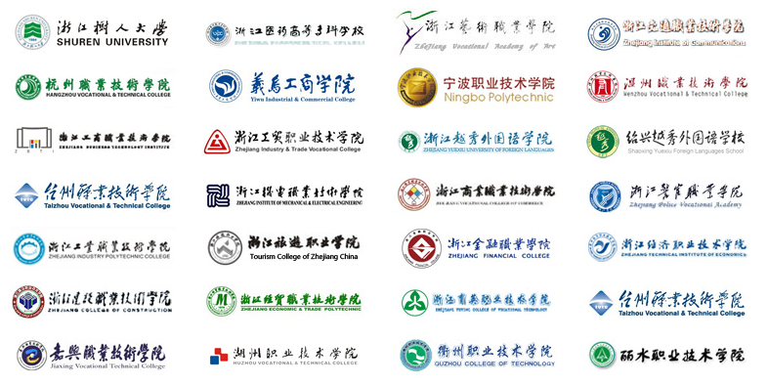
01 公司介绍 用户案例

Slide 12
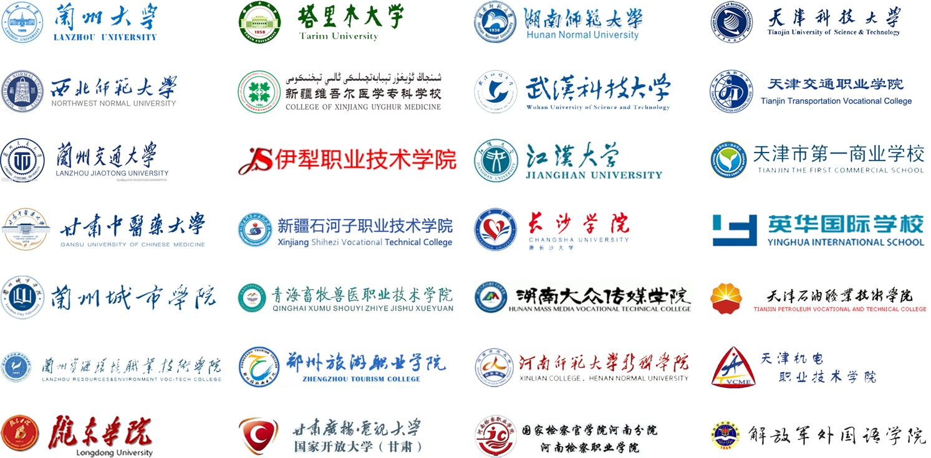
01 公司介绍 用户案例

Slide 13





















01 公司介绍 用户案例
... … … …

Slide 14
目录
Contents
Contents
01 公司介绍
02 方案概述
03 应用方案
Contents
Contents
04 运维方案
Notes:
各位领导、各位专家，下面由我来给大家介绍一下正元智慧对建设内容的解决方案，首先是方案概述的介绍。。。

Slide 15
02 方案概述 对智慧校园的理解
智慧校园是数字校园发展的高级阶段，是综合运用物联网、云计算、大数据、移动互联网、人工智能等新一代信息技术，结合社交网络、生活实验室等工具和方法，实现对校园内各类人员、信息、设施全面感知、泛在互联、聚合应用的校园信息生态系统。
1
基础设施层面
为各类业务应用提供智能、泛在、感知、高速的新一代网络及云计算中心
2
基础架构层面
基于数据和接口标准构建自适应、平台化的云业务应用架构
3
数据层面
构建以基础数据、业务数据、主题数据为核心的数据体系，实现数据与应用的充分融合
4
服务应用层面
为各类用户提供基于各类智能终端的个性化服务空间，实现以人为本的高效便捷服务
5
管理应用层面
实现精准化、动态化的管理模式，提供基于数据挖掘分析的现代校园管理体系
Notes:
智慧校园是数字校园发展的高级阶段，是综合运用物联网、云计算、大数据、移动互联网、人工智能等新一代信息技术，结合社交网络、生活实验室等工具和方法，实现对校园内各类人员、信息、设施全面感知、泛在互联、聚合应用的校园信息生态系统。
从建设内容可以分为五个层面，分别是：1 基础设施层面。。。

Slide 16
02 方案概述 对智慧校园的理解
信息设施
信息处理
信息服务
智慧
校园
智能泛在
感知融合
集中在线
面向多用户
便捷个性
辅助决策
数字
校园
可用
安全
分散离线
面向单用户
有用共性
提高效率

Slide 17
02 方案概述 对智慧校园的理解
线上线下育人并行（O2O）
封闭
开放
智慧
校园
传统
校园
管理
服务
时间空间受限
办事效率低下
信息源不对称
极度扩展时空
校园O2O服务
信息全局掌握
离线
在线
单向
双向
本质：育人模式的变革

Slide 18





02 方案概述 对智慧校园的理解
一站式服务大厅
信息发布
高效
……
便捷
平安
智慧校园网
智慧
校园
安防系统
协同办公
行为预警
……
……
节能
幸福
能耗监管
智慧餐厅
水控、电控
健康关怀
……
……
Notes:
智慧校园项目的建设目标是：要实现无处不在的网络学习、融合创新的网络科研、透明高效的校务治理、丰富多彩的校园文化、方便周到的校园生活，最终构建一个平安、高效、便捷、节能、幸福的校园生态。

Slide 19
02 方案概述 智慧校园整体架构
用户访问
学生
教师
院领导
行政人员
家长
系统管理员
计算机
智能终端
触摸屏
集控中心
……
综合信息服务门户
业务应用
管理应用系统
服务应用系统
支撑应用系统
节能
校园
平安
校园
主题
应用
……
教师发展中心
学生服务中心
……
数据平台
通用数据环境
数据共享与交换平台
大数据分析处理平台
云平台
分布式存储
分布式计算
硬件设施
网络
服务器
无线
感知层
桌面终端
移动终端
物联网终端
桌面终端
Notes:
这是从架构层面对智慧校园做了一个分层，时间关系我这里就不做细节介绍了

Slide 20
02 方案概述 总体目标
网络无处不在
有线、无线的网络全覆盖，师生可以在任何场所方便快捷地接入互联网
学习随时随地
打开电脑或者手机就可以在任何时间、任何地点网上学习，有问题可以和师生随时随地的交流
管理规范智能
校务管理按制度执行，流程规范透明，阳光公开，应用模块构建智能灵活
服务便捷高效
以人为本的高效服务，充分尊重个性需要，可以方便地获取各类所需的服务
生活绿色和谐
校园生活绿色安全，校园环境和谐，充满正能量，
可方便民主参与校园管理，建言献策

Slide 21







02 方案概述 最终愿景
校领导：可以随时随地办公，不再受传统的地点环境限制，专业的数据分析辅助科学决策。
教师：享受全面的个人服务，通过虚拟化的教学平台构成立体的育人环境。
学生：个性化服务，全面满足个人的学习、生活等各方面需求，贯穿始终。
家长：实时了解子女在校表现，构建全方位的育人环境促进子女的身心健康发展。
社会公众：学校的优质教学资源开放，极大的便利在职学习与培训，实现终身学习。
企业：校企合作，随时获取学校动态，企业的用人质量有保障
Notes:
通过智慧校园建设，我们希望让校领导、教师、学生、家长、社会公众、企业得到信息化建设的成果
这些建设成果其实都是基于数据建设，基于数据治理而达到一定成果之后对改造性服务进行封装和发布
校领导可以随时。。

Slide 22
目录
Contents
Contents
01 公司介绍
02 方案概述
03 应用方案
Contents
Contents
04 运维方案
Notes:
接下来是项目具体的建设方案介绍。。。

Slide 23




03 建设方案 项目设计原则
安全性 可靠性
超前性 实用性
安全性放在首位
数据不丢失
系统可靠运行
符合安全标准
适应各类环境
防止过快被淘汰
同时避免投资浪费
符合实际需求
灵活性 拓展性
易维护性
适应各类功能需求
适应不同用户需求
适应各服务对象需求
可灵活扩展
远程维护平台
简单易操作
给电即可启动工作
避免维修或简易维修
Notes:
针对本次项目，我们将把握四大设计原则；
充分了解校方需求以及技术文件；
在设计过程中，如果国家或有关部门颁布了新的技术标准或规范，则采用新的标准或规范。
充分考虑实用性与超前科技性，在“以人为本”的基础上实现技术创新，展现项目亮点。

Slide 24
03 建设方案
支撑环境建设介绍
应用系统及辅助决策介绍
Notes:
项目建设内容中包括支撑环境建设和应用建设，首先我介绍一下支持环境建设内容。。。

Slide 25







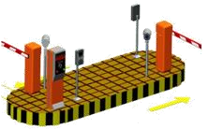
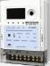

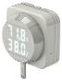
平安校园
03 建设方案 基础设施
一站式IT服务
云桌面服务 存储即服务
敏捷校园网
HPC云化
Agile
Controller
eSDK
设备管理
数据管理
控制层
图书馆 VDC
管理学院VDC
传统物理设备
巡更系统
….
智能分析
Resource/Manage/Application
Resource/Manage/Application
交换机
路由器
L4-L7
ManageOne
LiteOS
通信
校区数据中心1
….
校区数据中心 n 感知层
视频监控
电表
灯光 烟雾 等
门禁一卡通
资源共享、按需服务
业务随行，物联感知
智能图像算法、智能行为分析
Notes:
基础设施包括
(1) 构建高速、稳定的新一代泛在网络
(2) 搭建可弹性扩容的云计算平台
(3) 建设智能、感知的数字化教学环境

Slide 26





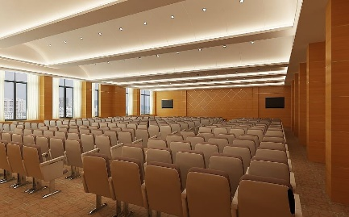
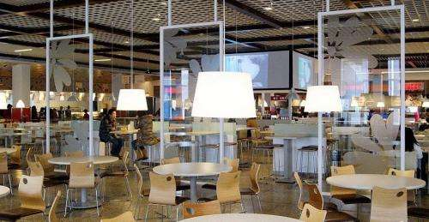
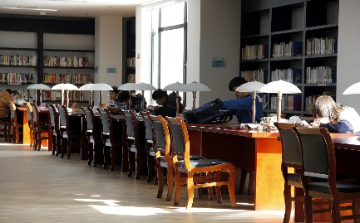
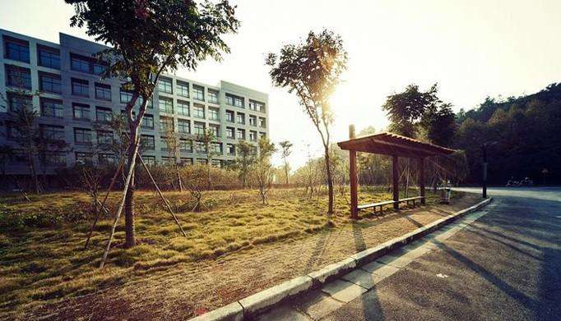
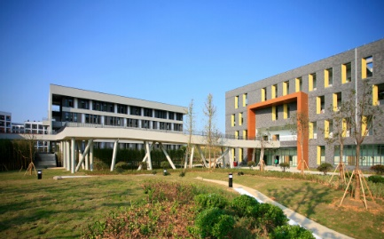
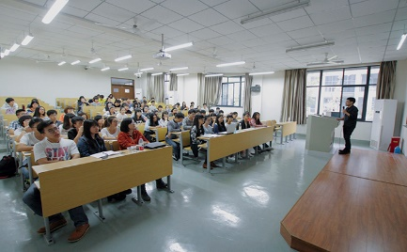
03 建设方案 校园网络
极速畅游的校园
无处不在的学习
按需分配的资源
极简运维的网络
端到端超宽带，支持5年业务演进
全网基于应用优化业务体验
无线接入性能领先业界30%+
100G的校园骨干网
全场景无线覆盖，便捷接入
办公区、图书馆
操场、学生宿舍
大型阶梯教室
智能感知师生接入场景，精细分配网络资源
师生在移动中便捷接入，体验随身
有线无线深度融合，多运营商融合，简化运维管理
“0”等待感知校园业务质量，
高精准定位网络问题
Notes:
在校园网络方案上，我们将突出建设全场景覆盖的无线网络，为师生提供高速稳定的校园全漫游的网络体验

Slide 27
03 建设方案 平安校园 – 安防系统
l 海量接入，互联互通
支持28181/ONVIF/PSIA等标准协议的设备接入，支持GB28181-2016/DB33/DB41/GB28059等标准协议的平台对接,支持众多主流厂家平台和设备对接，并可定制化集成第三方SDK。
l 分布式部署，开放性设计
基于事件感知的负载均衡的分布式部署，相对于简单的时间片 轮巡机制更稳定；多种二次应用开发模式，方便第三方厂商选择二次开发深度。
l 大数据架构，线性平滑扩展
系统基于大数据最优架构设计，可实现亿级数据秒级检索。规模可线性扩展，轻松满足业务爆炸性增长需求，永远不会推倒重来。
l 资源整合，深度应用
汇聚整合治安监控图像资源、智能交通图像资源和社会面监控资源，利用大数据和物联网技术，为各种情报信息的研判提供价值更高的视频资源，支撑实战应用。
l 业务融合，智联共享
视频监控、卡口、智能设备等多业务融合的统一平台。支持智能视频分析，包括行为分析、人数统计、人脸识别等。
Notes:
安防系统建设上，我们既提供传统的视频监控、车辆管理、报警管理、运维管理等常规的系统，
我们还为学校提供如无人机大范围巡查、人脸识别、智能视频分析等解决方案供学校选择；

Slide 28
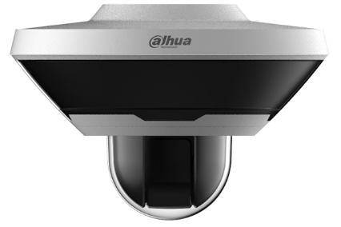
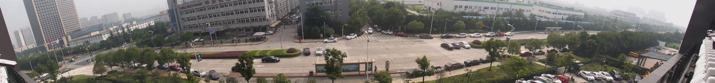
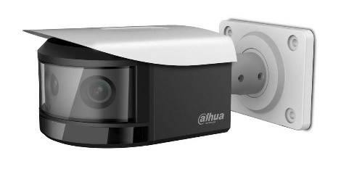
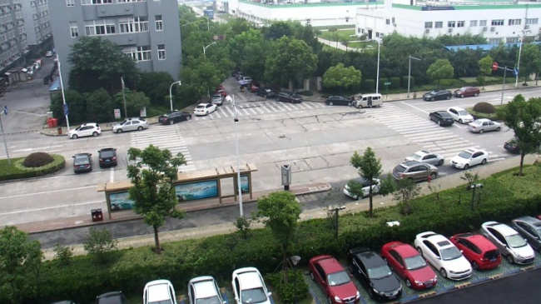
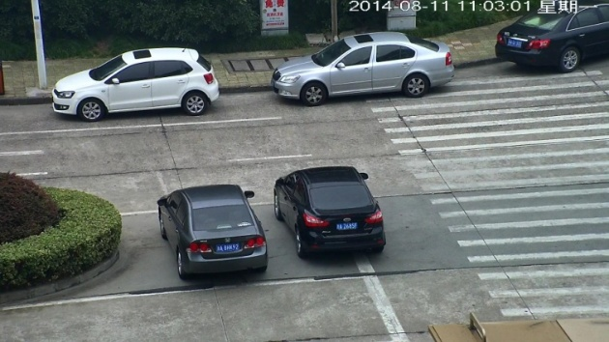
03 建设方案 平安校园 – 大范围监控
4路高清180度拼接
画面强关联
最佳体验高效监控
枪球联动快速定位
快速响应
精确定位
Notes:
安防系统建设上，我们既提供传统的视频监控、车辆管理、报警管理、运维管理等常规的系统，
我们还为学校提供如无人机大范围巡查、人脸识别、智能视频分析等解决方案供学校选择；

Slide 29
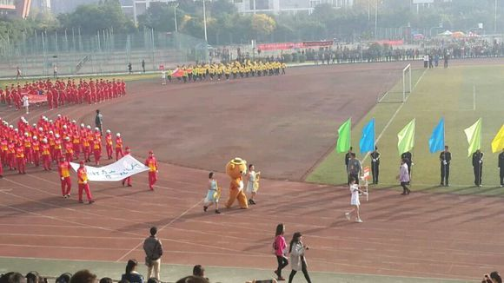
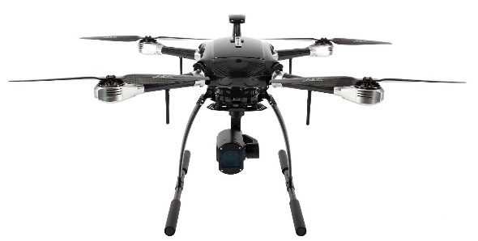
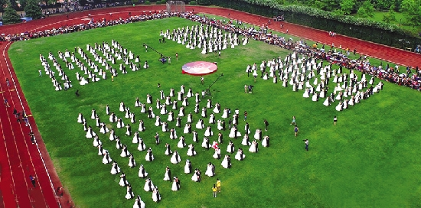
03 建设方案 平安校园 – 大范围监控
高度自动化
高强超轻 碳纤维机身
高载荷 起飞重量10KG
三轴增稳
低耗电
Notes:
基础版本：x650
安防系统建设上，我们既提供传统的视频监控、车辆管理、报警管理、运维管理等常规的系统，
我们还为学校提供如无人机大范围巡查、人脸识别、智能视频分析等解决方案供学校选择；

Slide 30
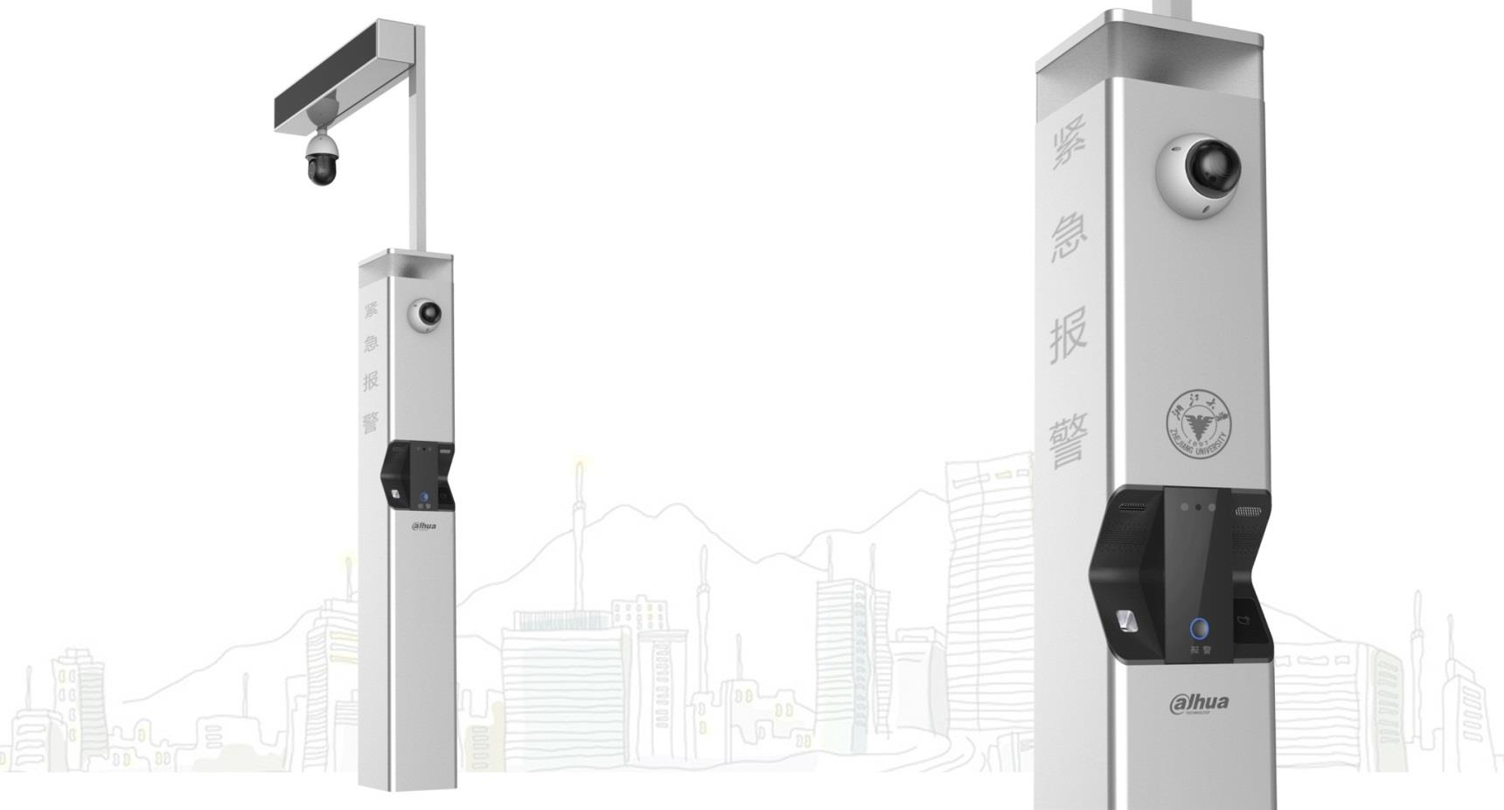
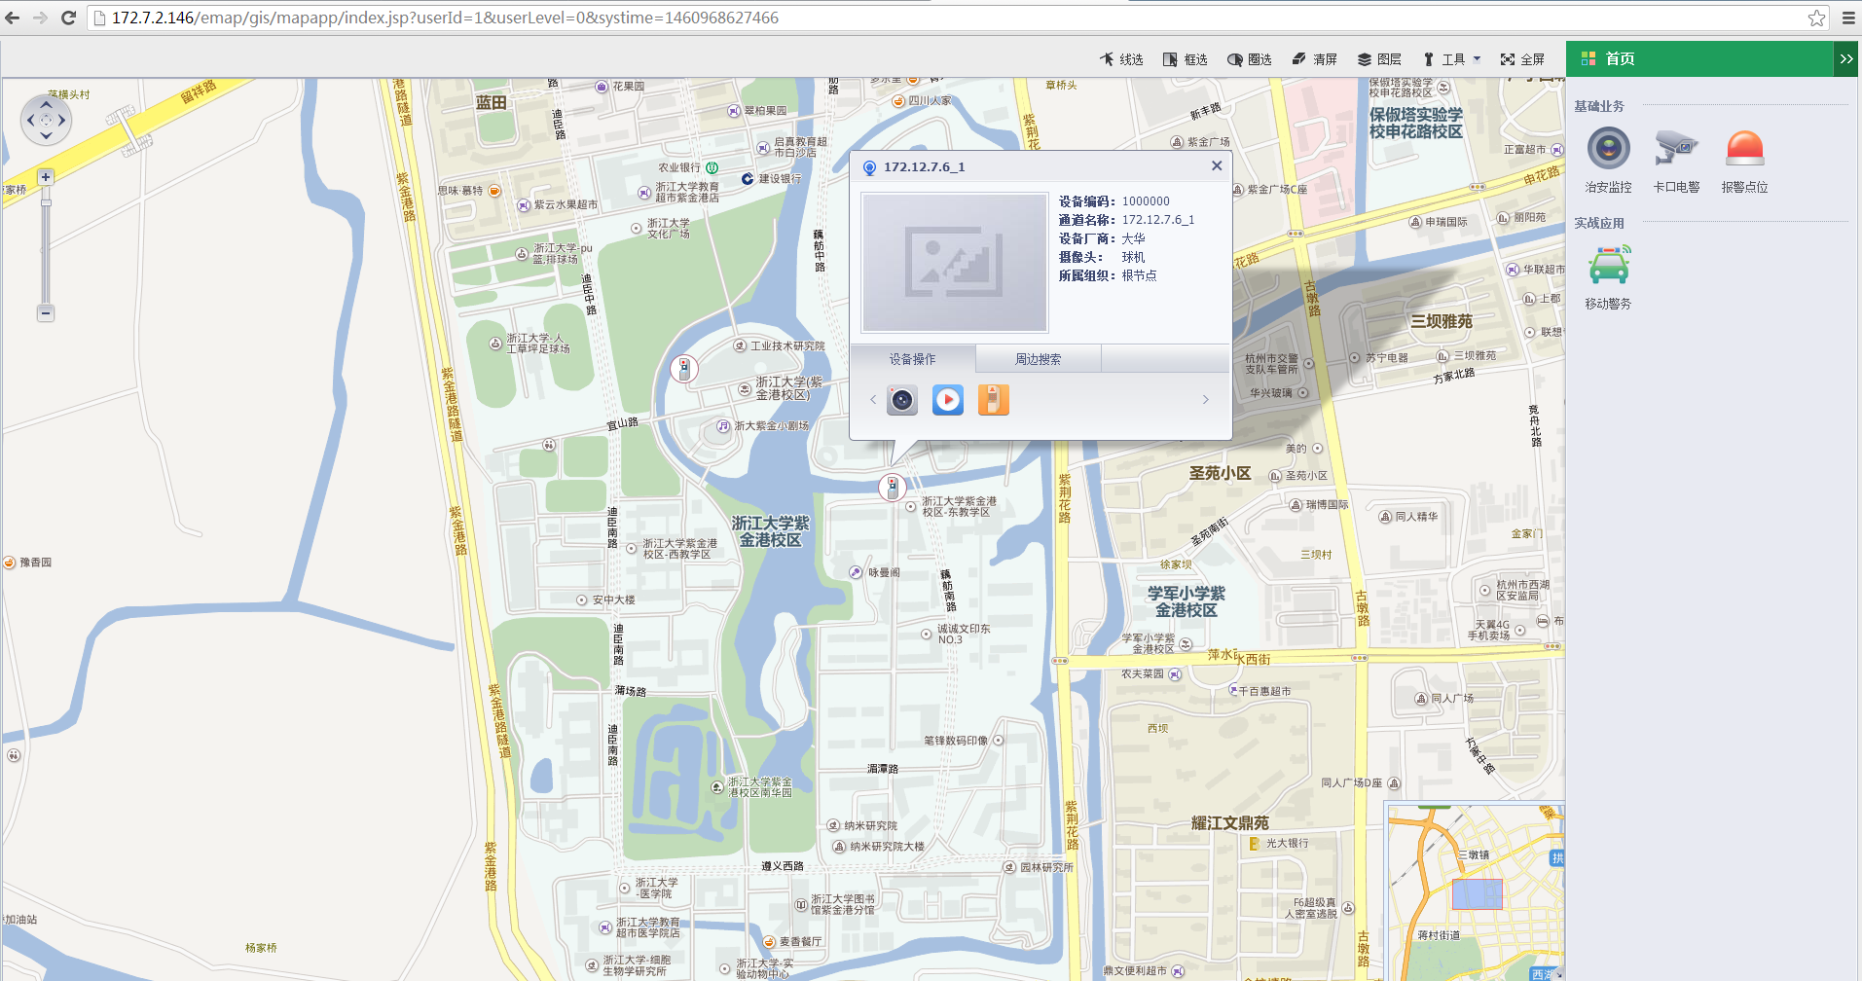
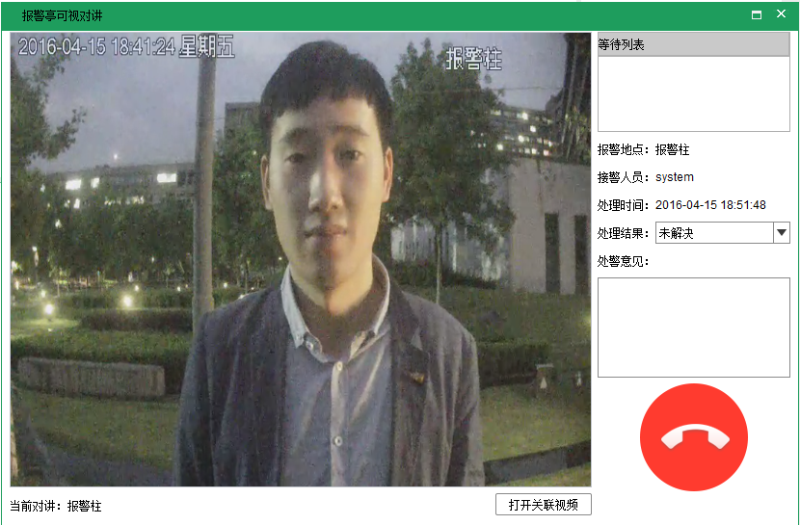

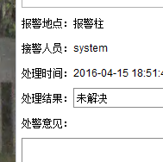
03 建设方案 平安校园 – 一键报警
一键报警
视频联动
地图定位
统一调度
多功能新型报警柱
接警与指挥调度平台

Slide 31
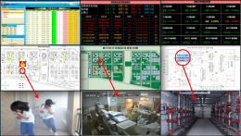
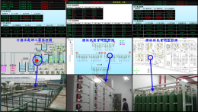
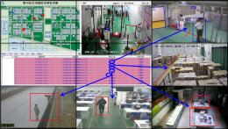
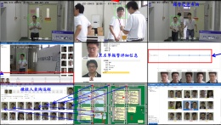
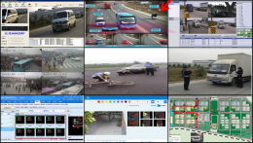
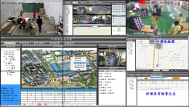
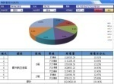
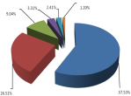
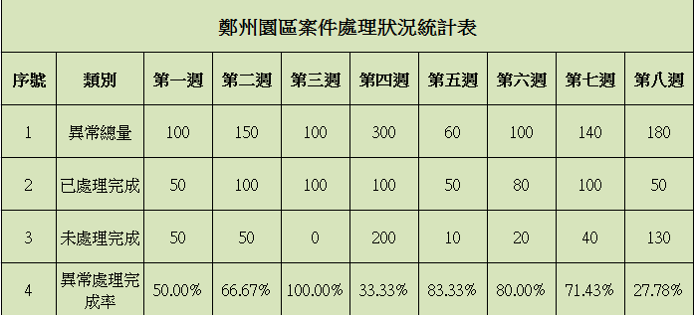
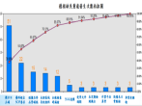
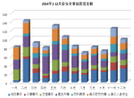


03 建设方案 平安校园 – 可视化应急指挥
应急指挥调度：
园区消控中心部署可视化应急指挥调度系统，配合综合管理平台对视频类设备、语音类设备、动力环境类设备融合联动，对厂区发生的防范安全事件实时进行人员指挥调度处理；电子预案-语音调度-语音会议-视频调度-可视对讲调度-数字录音录像调度-GIS调度-大屏呈现-短信传真调度
Notes:
可视化巡更

Slide 32












03 建设方案 便捷校园 – 教学录播
精品录播
常态化录播
互动录播
导播控制
资源管理平台
导播控制
资源管理平台
导播平板
导播平板
录播主机
录播主机
视频采集
智能检测
音频采集
视频采集
智能检测
音频采集
板书特写
讲台全景
学生全景
讲台全景
学生全景
板书检测
教师检测
课件
教师检测
全向麦
学生特写
教师特写
课件
教师特写
针对不同的需求与应用场景，推出三大教学录播系统方案。
采用高度集成化设计，支持教师、学生的全景和特写画面采集，支持板书特写、电脑PPT信号的同步采集，内嵌图像识别跟踪模块、导播切换模块、高清录播模块、直播/点播模块等，可实现画面自动跟踪、切换，极大的提高课程视频的制作效率，为教育积累宝贵的视频资源。
结合平台的视频直播、点播、排名、点赞、点评等功能，让学生享受优质的教学视频，提升区域整体教育质量。
Notes:
另外我们提供包括教学录播平台

Slide 33

03 建设方案 便捷校园 – 智能多媒体教室
多媒体无尘白板一体机，集成无尘白板、计算机（桌面云）、视频展台、多媒体中控、无线话筒、数字功放、数字时钟等功能于一身。
资源零距离
通过网络可以非常便捷的获取优质资源
功能强大
通过信息化方式非常方便的展现资源
设计感极强
隐蔽式内部走线，外观简洁大方
Notes:
一句话介绍

Slide 34



03 建设方案 便捷校园 – 巡课巡考
师生财产安全
巡考
巡课
减少重复建设
复用安防系统与监控中心
Notes:
一句话介绍

Slide 35


03 建设方案 便捷校园 – 电子班牌
超级云数字班牌-“微屏”也叫“V屏”，是学校日常工作、班级文化展示和拓展课堂交流等实现智慧校园的应用载体，为学生和老师提供新颖的师生交流及校园服务平台。
超级云数字班牌除了具有校园文化展示、家校互通、刷卡考勤、评先评优查询等基础模块，还自主创新了基于云服务的微应用超市，可提供核心素质评定/走班制课程表/排座系统等个性化应用服务，供学校择优选择。
Notes:
一句话介绍

Slide 36






03 建设方案 便捷校园 – 视频会议系统
Notes:
一句话介绍

Slide 37









03 建设方案 高效校园 – 信息发布系统
体育馆
图书馆
实验楼
学生
宿舍
学校展厅
教室
行政楼
校门口
Notes:
一句话介绍

Slide 38






03 建设方案 便捷校园 - 智能图书馆
图书馆导航定位
通过简单的分类排架设定以及自定义的地图来对图书进行图形定位
物流服务
增加独立的物流功能解决跨校区图书运送时效问题；
针对预约委托功能提供更进一步的服务
云平台数据支持
综合统计热点数据
热门订阅
热门借阅等
微信读者证件
读者可通过微信生成证件信息，替代借书证使用；
证件号可选择是条码或二维码方式
读者积分系统
读者在图书馆所主动参与的任何事情都可以获得积分，所获得的积分可以通过一定途径使用，通过读者积分系统提高读者对图书馆的使用率，增加读者参与图书馆建设的热情
Notes:
一句话介绍

Slide 39


03 建设方案 节能校园
2.5维全景数字地图门户
能耗数据可视、可控
利用电力载波技术实施方便
Notes:
一句话介绍

Slide 40




03 建设方案 幸福校园
慢病管理：
健康档案：
制定分组、专业、可执行的疾病管理方案，为学生提供有专业标准的医疗健康管理服务。
通过采集体检报告、日常体征数据、饮食数据、就医数据等，形成数据分析，为健康管理提供数据依据。提供疾病和生活方式的评估
智慧
医疗
健康干预：
远程监测：
可由专业的健康管理提供服务，通过对饮食、运动等干预，监督和管理身体健康状况
远程信息化健康管理平台，远程监测生命体征数据，进行分析、传输以及监护服务。提供血压、血糖、心率、运动、体脂等多种远程监测设备。
Notes:
一句话介绍智慧医疗

Slide 41
03 建设方案
支撑环境建设介绍
应用系统及辅助决策介绍
Notes:
接下来我介绍一下智慧校园应用系统以及辅助决策系统；

Slide 42
03 建设方案 应用平台
一站+四中心+N个应用
一站式服务大厅
数据中心
身份认证中心
聚合支付中心
运维监控中心
校园服务应用
Notes:
应用系统建设突出为管理归属部门服务，而信息门户是将应用、服务、数据汇聚，为师生提供一站式的入口服务；我们的师生信息门户不但在应用集成、信息集成上为师生提供相应服务，我们更希望与学校一起以数据为抓手，共建依照数据标准、实施数据治理、提高数据质量、建成完善的数据中心资源库；
最终基于完善的数据中心资源库为我们的领导、管理者提供决策辅助；为学生成长提供帮助和引导

Slide 43



03 建设方案 高效校园 – 统一信息门户
统一信息门户是师生获得学校信息化建设成果的入口，信息门户将数据中心、统一身份认证进行统一整合并将各类业务、应用、服务、数据进行综合呈现，让师生体验一站式的综合信息化服务
Notes:
应用系统建设突出为管理归属部门服务，而信息门户是将应用、服务、数据汇聚，为师生提供一站式的入口服务；我们的师生信息门户不但在应用集成、信息集成上为师生提供相应服务，我们更希望与学校一起以数据为抓手，共建依照数据标准、实施数据治理、提高数据质量、建成完善的数据中心资源库；
最终基于完善的数据中心资源库为我们的领导、管理者提供决策辅助；为学生成长提供帮助和引导

Slide 44




03 建设方案 高效校园 – 统一信息门户
学生信息门户是针对学生提供服务的窗口，提供学生档案、教学预警、待办业务、通知公告、学习资源、图书借阅等各种入口。
Notes:
这是利用完善的数据中心资源库为学生提供的统一信息门户，提供学生档案、教学预警、待办业务、通知公告、学习资源、图书借阅等各种入口。

Slide 45





03 建设方案 便捷校园 – 掌上服务平台
Notes:
配套的我们提供基于移动终端的应用服务，让学生随时随地的体验信息化建设的成果

Slide 46





03 建设方案 便捷校园 – 掌上服务平台
Notes:
配套的我们提供基于移动终端的应用服务，让学生随时随地的体验信息化建设的成果

Slide 47

03 建设方案 数据中心-学生数据轨迹
报到注册：新生基本信息转为学生基本信息、产生学籍信息记录（教务系统）、产生学生档案记录（学工系统）
宿舍分配
一卡通分配
缴费
预报名
自主招生
招生管理
宿舍预分配
在线选课
评奖评优：根据维度确定评选对象
教学考勤
学生资助：系统决定资助对象
考试考核
实习实训
第二课堂/社会实践
图书借阅
勤工俭学
门禁出入
处分
食堂消费
财务缴费
毕业审核：产生毕业审核信息和毕业生名单
就业管理
离校管理
校友管理：根据毕业生信息自动生成校友记录
Notes:
高校信息化建设到当前程度，一般情况下都还是存在以下问题
学校已经建设了非常多的业务系统，而各类数据都分散在各自系统中，形成了非常多的数据孤岛；我们将把各类业务系统里面的数据进行抽取和集成，将各类非标准的数据进行标准化。实现数据结构的标准化和数据编码标准化。所以我们将以人为主线，通过一卡通为基础快速完成数据治理，这是以学生为主线的数据轨迹流转图例

Slide 48
03 建设方案 数据中心-教师数据轨迹
人才引进/招聘
岗位聘任
教学任务管理
科研管理
排课
学术成果申报
学生选课
对外交流
其他教学业务
职称评定
图书借阅
门禁出入
岗位聘任/变动
食堂消费
离退休
薪酬及福利发放
离职
非正常离职
Notes:
这是以教师为主线的数据轨迹流转图例；
通过数据中心建设，我们为管理者提供辅助决策。。。

Slide 49

03 建设方案 数据中心-数据利用
智慧校园互联网平台
校园WIFI
互联网
（银联、腾讯等）
管理者
数据交互
网络入口
分析挖掘
提供决策
提供数据
大数据分析
校园监控
数据沉淀
信息来源
教师
NOSQL
数据交互
提供数据
校园一卡通
学籍管理
教务管理
数据沉淀
图书馆管理
VOD点播
................
关系型
数据库

Slide 50


03 建设方案 决策分析系统
Notes:
大数据决策分析系统由数据库、模型库和各自的管理系统组成。通过对决策系统的建模，领导可以对相关业务发展情况有一个细致的了解，从而发现其中问题，据此进行相应的改革。大数据决策分析系统是深入量化的分析工具，

Slide 51



03 建设方案 决策分析系统
Notes:
大数据决策分析系统由数据库、模型库和各自的管理系统组成。通过对决策系统的建模，领导可以对相关业务发展情况有一个细致的了解，从而发现其中问题，据此进行相应的改革。大数据决策分析系统是深入量化的分析工具，

Slide 52


03 建设方案 决策分析系统
Notes:
这是我们的校情分析平台

Slide 53


03 建设方案 决策分析系统

Slide 54


03 建设方案 决策分析系统

Slide 55




03 建设方案 决策分析系统

Slide 56


03 建设方案 身份认证中心
基于应用身份认证种类以及长期规划，对于应用系统 的用户身份认证采用LDAP认证、数据库认证和WEBSERVICES方式。

Slide 57



03 建设方案 运维监控中心
监控平台采用图形化界面进行展示，展示内容包括服务器拓扑图、校园卡设备拓扑图。点击各个节点能够显示相应设备的基本情况，并且可以逐级展开下层设备的拓扑结构图和相应设备的运行状态。监控平台需要能够针对应用服务器和在用设备进行监控，监控内容包括对服务器磁盘、内存、CPU、操作系统、校园卡配套软件。

Slide 58




03 建设方案 运维监控中心
监控平台采用图形化界面进行展示，展示内容包括服务器拓扑图、校园卡设备拓扑图。点击各个节点能够显示相应设备的基本情况，并且可以逐级展开下层设备的拓扑结构图和相应设备的运行状态。监控平台需要能够针对应用服务器和在用设备进行监控，监控内容包括对服务器磁盘、内存、CPU、操作系统、校园卡配套软件。

Slide 59



03 建设方案 聚合支付中心
食堂
学费
直饮水
商超
保险
网上
订餐
聚合收单
核算体系
支付渠道
党费
…
学校财务系统
减轻学校财务管理压力
分析学生消费习惯、饮食健康，进行行为管理
（一卡通、网银、支付宝、微信、银联…）
商圈
浴室
洗衣机
等级
考试
校园网
Notes:
聚合支付平台是我们公司基于智慧易通平台打造的一站式支付体系；平台以独立的核算体系为支撑、融合各类支付渠道，为师生提供高效便捷的校内外支付服务

Slide 60


03 建设方案 聚合支付中心
统一支付平台集成单位各项收费项目，方便用户进行统一网上支付，提升单位服务质量，提高收费安全性。统一支付平台集中处理与“第三方支付” 的对接，实现订单生成、网银支付、退款、对账等众多资金流转环节，同时，为单位内的各类应用系统提供便捷的支付接入接口，为财务部门和收费部门提供完整的收费项目管理和查询统计功能。
微信支付
支付宝支付
校付宝支付

Slide 61
03 建设方案 智慧一卡通
智慧一卡通 着眼智慧校园建设需求，基于开放共享、智能协同的理念，是面向服务、深入业务的新一代校园卡应用和信息综合服务解决方案。
它在现有校园一卡通的基础上，运用大数据、物联网、移动互联、智能识别、网络支付等新技术，构建校内校外、线上线下结合的开放平台和应用生态，全面深入到学校的教学、科研、校务、生活服务等各类应用场景之中，为师生的学习、工作、生活和学校的管理决策提供全方位服务。
平台特点
安全
智慧易通
协同
多重无关性的设计
行业规范化的处理
体验
智能
服务一致性的提供
应用综合化的延展
开放
规范
系统可扩性的支持
金融安全级的保障
Notes:
智慧易通是在现有校园一卡通的基础上，运用大数据、物联网、移动互联、智能识别、网络支付等新技术，着眼智慧校园建设需求，基于开放共享、智能协同的理念，面向服务、深入业务的新一代校园卡应用和信息综合服务解决方案，构建了校内校外、线上线下结合的开放平台和应用生态，全面深入到学校的教学、科研、校务、生活服务等各类应用场景，为师生的学习、工作、生活和学校的管理决策提供全方位服务。

Slide 62











03 建设方案 智慧一卡通
门户服务
自助报修
公寓服务
网上报名
自助选课
自助迎新
失物招领
热点关注
消息公告
跳蚤市场
网上超市
回 音 壁
个人中心
…………
挂失解挂
密码修改
信息查询
关系绑定
充值转账
自助补卡
自助缴费
自助订餐
场馆预约
班车预约
公车预约
洗衣预约
充电预约
自助终端
智能终端
自助自选、应用整合、线上线下、互联协同
Notes:
智慧易通综合和提炼了圈存机、触摸屏、智能终端、门户服务等应用，打造多维服务体系，实现线上线下、随时随地、自助自选、互联协同的自助服务，为持卡人提供便捷、丰富的各类应用。。。。。

Slide 63



03 建设方案 区别于传统一卡通
重 构
拓 展
提 升
采用全新架构和理念，重新开发业务支撑平台，实现跨平台运行。
从紧耦合变成松耦合，从消除应用孤岛到同时消除信息孤岛。
从原来的单纯一卡通，提升为向师生提供综合信息服务的开放平台。
Notes:
区别与传统一卡通，智慧易通完成三大转变，首先采用全新架构和理念完成重构；第二以开放性和标准化实现后期自由扩展；第三从管理型系统提升为服务型系统；

Slide 64








03 建设方案 智慧应用
科研管理系统
办公自动化系统
顶岗实习管理系统
高清多模式云录播系统
考试巡查系统
时间同步系统间
多媒体教室
多形态互动教学系统
职业技能鉴定系统
项目管理系统
考勤智慧感知系统
教务管理系统
数字语言实验室
红外调频听力系统
教学用品管理系统
……
Notes:
应用系统建设我们将会为学校梳理实际需求，做好顶层架构设计
(1) 各部门信息化需求调研
(2) 业务流程整合再造
(3) 制定数据标准、接口规范和信息安全规范
(4) 确定业务架构、应用架构、数据架构和技术架构
(5) 完成软件应用三大基础平台建设为各位子系统建设做好平台基础
以上应用也是我公司为高校信息化建设提供的各类软件

Slide 65








03 建设方案 智慧应用
信息发布系统
智慧财务系统
迎新管理系统
离校管理系统
会议系统
设备
安防系统
健康管理系统
人事管理系统
学籍管理系统
就业管理系统
学生工作管理系统
资产管理系统
招生管理系统
智慧档案管理系统
……
Notes:
应用系统建设我们将会为学校梳理实际需求，做好顶层架构设计
(1) 各部门信息化需求调研
(2) 业务流程整合再造
(3) 制定数据标准、接口规范和信息安全规范
(4) 确定业务架构、应用架构、数据架构和技术架构
(5) 完成软件应用三大基础平台建设为各位子系统建设做好平台基础
以上应用也是我公司为高校信息化建设提供的各类软件

Slide 66


03 建设方案 智慧应用-科研管理
通过科研管理系统建设，可以实现科研工作的网络化管理，形成一个动态的科研数据中心和科研管理沟通平台，全面、实时、准确提供学校的有关科研信息，服务于高校科研工作人员的工作，辅助领导进行科研管理决策，从而为科研管理人员开展工作提供极大的便利。

Slide 67


03 建设方案 智慧应用-人事管理
正元高校人事信息管理系统主要是实现高校教职工相关信息的统一管理，各种手续办理流程的统一管理。采用数据仓库技术、分布式信息处理技术构建，运行于校园网络环境下，符合有关国家标准、教育部标准、行业标准，通过网上业务流程实现对高校人事信息进行数据管理、维护、共享、交换，并以工作岗位为核心实现对教职工的电子身份认证和权限管理。

Slide 68

03 建设方案 智慧应用-网上教师发展中心
利用各应用平台积累的大数据进行挖掘分析，形成对教师发展有促进作用的意见和建议

Slide 69


03 建设方案 智慧应用-网络学习
14门课程实现全程网上学习，累计在线学习12326人，部分课程访问量接近40000次
学生可带着学分报到，3513名学生注册使用，近1500名学生获得相关课程学分

Slide 70


03 建设方案 智慧应用-招生管理
针对高校录取招生而开发的一款招生管理软件，用于实现学校招生的高效管理，本系统不仅具备强大的统计分析功能，可以进行在线批量excel、dbf表格导入，查看各院系、各省份的考生录取情况，也可以查看全部的考生录取情况。
该系统还具备了新生录取通知书打印功能和EMS打印功能，不仅可以批量进行新生录取通知书和EMS信封的打印，还可以对通知书和EMS格式进行设计、调整。

Slide 71



03 建设方案 智慧应用-迎新管理
迎新系统是面向全校新生、学校各院系及职能部门，集各项迎新工作于一体的信息系统。涵盖迎新前流程设计、信息服务；迎新现场管理、数据统计；数据分析、后续服务管理等迎新活动全过程管理。改变以往的迎新模式，用灵活的身份信息获取模式取代手工填写新生信息、用数据资源流动代替实物表格流动、以信息共享和交换代替人工资料传递，明确各部门及工作人员在迎新过程中的职责和业务管理范围，减轻部门工作量、提高工作效率，全面营造方便、高效、一体化的入学报到环境。

Slide 72





03 建设方案 智慧应用-迎新管理
新生微服务是基于微信公共号给学生提供多种服务，包括我的校园，住宿服务，财务服务，交通服务，手机选号，校园卡服务，报到流程等。

Slide 73


03 建设方案 智慧应用-学籍异动管理
按学院的学生管理规定制定学籍异动的相关制度及流程，学生在校期间的休学、复学、退学、转学、转专业等学籍异动，均纳入学籍异动管理中，由教务处统一管理。教务处将学籍异动情况通过学籍管理平台进行管理，并将原始资料存入档案，再逐一进行登记。各院系根据规定指导学生按相关的流程程序进行办理，并对学籍异动的情况进行登记和备案，及时核对学生学籍异动情况。

Slide 74



03 建设方案 智慧应用-会议管理
基于RFID技术的智能会议管理平台是通过每位教职工随身携带的教工校园卡，通过会议室指定区域时，无需主动刷卡即可实现自动签到操作。会议室终端主动识别参会人员身份，终端显示屏上将会显示参会人员姓名、照片、就座位置等信息。从而实现对参会人员的自动签到、人员信息显示、就座引导、签到信息统计等功能。

Slide 75





03 建设方案 智慧应用-订餐服务
智慧云订餐系统适用于企事业单位、医院、政府机关的食堂和餐饮机构向其服务对象提供网络餐饮、菜品等预订服务。
系统实现订餐、备餐、送餐、食材管理、餐品管理、消费卡管理、消费卡余额扩展消费等业务，提高食堂及餐饮机构的服务水平和管理水平。

Slide 76


03 建设方案 智慧应用-订餐服务
WEB端订餐服务应用功能

Slide 77




03 建设方案 智慧应用-商城服务
商城服务用户通过微信端进行在线选购和在线支付。

Slide 78


03 建设方案 智慧应用-报修服务
智能报修管理系统面向公寓、公共场所、教学区设施和设备的报修服务，以及相关的管理工作。通过网格化技术的应用实现报修项目的智能派工。
系统的运行界面包括Web界面和微信界面，管理人员使用的适合在固定场合（办公室）使用的界面采用Web界面，用户通过浏览器访问。普通用户、维修工使用的界面采用微信界面，保证应用的便捷性。
有图
手机上传照片
更加便捷直观
真相

Slide 79









03 建设方案 智慧应用-报修服务
系统的运行界面包括Web界面和微信界面，管理人员使用的适合在固定场合（办公室）使用的界面采用Web界面，用户通过浏览器访问。普通用户、维修工使用的界面采用微信界面，保证应用的便捷性
报修广场
报修申请
在线支付
流程监控
在线评价
用户确认
完工登记
维修接单

Slide 80


03 建设方案 智慧应用-公寓管理
智慧公寓管理与服务系统实现公寓管理相关业务，学工管理相关功能，并通过学生自助微门户向学生提供公寓相关的各项服务
系统采用图形化的应用导航，通过校园楼宇分布图、楼层图直接的管理、查询、维护学生公寓的各项信息

Slide 81


03 建设方案 智慧应用-场馆预约
随着智能信息化时代的到来，单位对琴房、机房、体育馆等公共资源的管理向科学智能化管理迈进是必然的改革，智能信息化管理相对传统的管理更加的轻松、规范、高效、科学。使用信息化管理系统，能大大提高单位的管理水平，提升单位科学管理形象。系统并提供在线预约、现场预约、刷卡确认、门禁控制等功能。

Slide 82




03 建设方案 智慧应用-电费充值
公寓电费充值服务用于用户通过微信或一卡通为公寓的电表充值，同时提供相关的查询功能。系统功能包括购电充值、历史用电查询、充值记录查询、解除绑定等。

Slide 83






03 建设方案 智慧应用-公车预约
交通中心公车预约系统实现职工通过在线预约用车，交通中心进行在线派车的软件系统。系统分为在线申请、使用部门审核、中心审核派车、车辆归还、车队结算、满意度调查等模块。
部门审核
系统首页
用车申请
交通中心审核
查询
我的申请

Slide 84





03 建设方案 智慧应用-智慧充电桩
智慧充电桩管理系统用于高校、企事业单位、园区电动自行车的充电，系统采用微信界面，通过正元智慧一卡通实现收费。 微信服务包括充电桩使用状况查询、个人充电记录查询、历史充电的详细情况查询。

Slide 85
目录
Contents
Contents
01 公司介绍
02 方案概述
03 建设方案
Contents
Contents
04 运维方案

Slide 86






04 项目管理 项目流程
我们遵循严格的流程保障杰出设计、可靠施工
1
2
3
初期访谈
现场观察
头脑风暴
形成预算
制定建设时间表
初步布置
平面规划
管控进度
模块化设计
现场测绘
细化设计
思路形成
项目计划
设计深化
4
5
6
合同
工作内容
数量清单
设计细节
技术图纸
规格说明
装订
图纸控制
现场布置
材料审查
现场协调会议
瑕疵纠正
现场移交
最终计算核定
竣工图纸
建设文档
建设能力
完工服务

Slide 87











04 项目架构
大学
正元智慧
学校领导
首席专家
项目总监
智慧校园事业部
项目组领导
项目执行组
项目经理
项目工程师
项目关联部门
技术方案组
建设服务组
质量保障组

Slide 88


04 人员配置
成立项目公司，组建卓越服务团队
由项目总监1人、运营经理/运营主管若干人组成；
项目管理组全部由正元派出，均具有丰富的运营管理和项目管理经验；
主要负责项目的总体规划、指导、管理及客户沟通协调。
项目管理组
正元现场管理组由若干项目经理、工程师、技术、网建、客服、设备等组成
流程优化人员组成，具体按项目规模按一定的比例配置；
现场管理组部分由正元派出，部分由学校相关部门派出；
主要负责现场管理、人员管理和建设支撑、监督。
现场管理组

Slide 89

04 沟通机制
性质 | 内容 | 频率 | 形式
定期 | 项目汇报 | 每周 | 周报：项目群反馈 周会：面对面沟通
 |  | 每月 | 月报：项目群反馈 月会：面对面沟通
 |  | 每季度 | 季报：项目群反馈 季会：面对面沟通
 |  | 每年：年中及年终 | 年报：项目群反馈 年会：面对面沟通
 | 项目运营 日常沟通 | 每天项目开始例会 | 面对面沟通
 |  | 每天项目收工例会 | 面对面沟通
 |  | 每日 | 日报：项目群反馈
 |  | 每周 | 面对面沟通
 |  | 每月 | 面对面沟通
不定期 | 突发事件 | 随机 | 项目群沟通 面对面沟通
正元项目组高度重视项目中与学校的沟通协调，并建立定期与不定期沟通协调机制，重点就项目工作计划、工作进展、突发事项及协助事项展开及时、深入沟通与协调，以确保项目顺利、高效开展。

Slide 90




04 质安管控
严把设计关
严把采购流程关
严把复审关
严把供应商关
严把材料领用关

Slide 91
04 后期运营
24小时客服响应：
服务热线：400
微信服务号：合恒网络
QQ服务号：合恒网络
2
驻场团队：
1、负责协调各个部门，推进信息化的建设
2、负责运营项目的管理
3、负责技术设备维护管理
4、负责和学校沟通协调
1
帮助充实信息化人才队伍：
信息化人才极为匮乏，高层次人才难以引进，且稳定性差；各部门信息员多为兼职，技术管理任务全部依托信息管理中心。
管理团队派驻服务
4
3
增值服务：
免费提供学生入职培训、就业培训
免费提供学生职业生涯规划培训
免费提供学生就业服务指导

Slide 92
04 计划与进度
主项目 |  | 2017-12 | 2018-01 | 2018-02 | 2018-03 | 2018-04 | 2018-05 | 2018-06 | 持续建设
数据中心及行政楼智慧校园应急指挥调度中心
智慧校园校园网系统
安全防范系统
多媒体信息设施系统
多媒体教学
一卡通系统
功能业务应用系统
机房工程设计
Notes:
基础网络（基础承载网、综合布线系统、校园网、安防专网、一卡通专网）
数据中心（服务器、网络安全设备、核心交换设备、其他设备、机房建设）
安防（视频监控、报金管理、车辆管理、人员管理、门禁管理、智能管理、运维管理）
建筑智能化（建筑设备、管理系统BAS、能耗管理及远程抄表系统、智能照明系统、物联网综合管理系统、楼宇设备智能监控）
各类子系统（多媒体教学系统、信息发布系统、智能信息终端、广播系统、会议系统、有线电视、项目管理）
智慧校园应用（教务系统、虚拟校园、学生掌上系统、教师专业发展智慧应用系统、科学研究应用系统、教育管理智慧应用系统、后勤服务智慧应用系统、社会服务智慧应用系统、智慧行政系统、智慧档案管理系统、信息安全、健康管理）

Slide 93

智慧创新
合作共赢
THANK YOU
Add：浙江省杭州市余杭区文一西路998号海创园18号楼8楼
Tel +86-571 88994160 Fax +86-571 88994139
E-mail：sales@hzsun.com
Web : www.hzsun.com
CS：400-100-9591

